Slide 1


KHỞI
ĐỘNG

Slide 2

Luật chơi
Viết câu trả lời vào bảng con
Trả lời đúng được thưởng quà.
Trả lời sai không được thưởngquà.

Slide 3


1 + 5 = ?
6
.?.

Slide 4
2 + 7 = ?
9
.?.

Slide 5
3 + 4 = ?
.?.
7

Slide 6
1 + 8 = ?
.?.
9

Slide 7
5 + 5 = ?
.?.
10

Slide 8
CHỦ ĐỀ 3
PHÉP CỘNG, PHÉP TRỪ TRONG PHẠM VI 10
BÀI 12: Bảng cộng và bảng trừ trong phạm vi 10

Slide 9
Khám phá

Slide 10

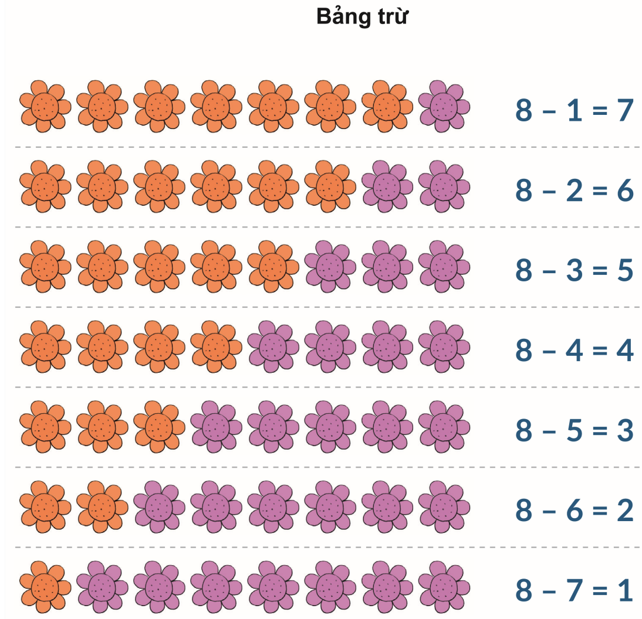

Slide 11

8
-
=
?
1
?
7
?

Slide 12
8
-
=
?
2
?
6
?

Slide 13
8
-
=
?
3
?
5
?

Slide 14
8
-
=
?
4
?
4
?

Slide 15
8
-
=
?
5
?
3
?

Slide 16
8
-
=
?
6
?
2
?

Slide 17
8
-
=
?
7
?
1
?

Slide 18
Hoạt động

Slide 19

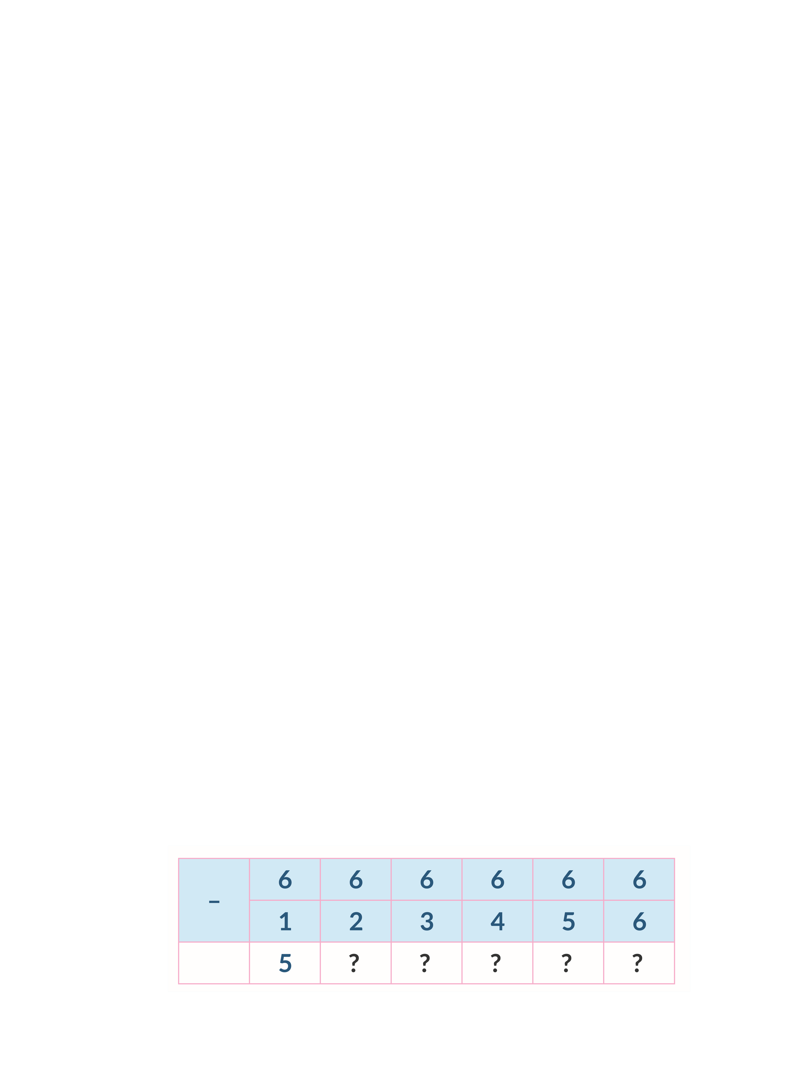
1. Số ?
4
3
2
1
0

Slide 20






2
Em hoàn thành bảng cộng.
2 – 1 = 1 | 3 – 1 = 2 | 4 – 1 = 3 | 5 – 1 = 4 | 6 – 1 = 5 | 7 – 1 = 6 | 8 – 1 = 7 | 9 – 1 = 8 | 10 – 1 = 9
 | 3 – 2 = ? | 4 – 2 = 2 | 5 – 2 = ? | 6 – 2 = 4 | 7 – 2 = 5 | 8 – 2 = 6 | 9 – 2 = 7 | 10 – 2 = 8
 |  | 4 – 3 = 1 | 5 – 3 = ? | 6 – 3 = 3 | 7 – 3 = 4 | 8 – 3 = 5 | 9 – 3 = 6 | 10 – 3 = 7
 |  |  | 5 – 4 = ? | 6 – 4 = 2 | 7 – 4 = ? | 8 – 4 = 4 | 9 – 4 = 5 | 10 – 4 = 6
 |  |  |  | 6 – 5 = 1 | 7 – 5 = ? | 8 – 5 = 3 | 9 – 5 = 4 | 10 – 5 = 5
 |  |  |  |  | 7 – 6 = ? | 8 – 6 = 2 | 9 – 6 = ? | 10 – 6 = 4
 |  |  |  |  |  | 8 – 7 = 1 | 9 – 7 = ? | 10 – 7 = 3
 |  |  |  |  |  |  | 9 – 8 = ? | 10 – 8 = 2
 |  |  |  |  |  |  |  | 10 – 9 = 1
1
3
2
1
3
2
1
3
2
1
Notes:
Bấm vào hoa

Slide 21




3. Tính:
4 - 1
5 - 1
3
4
10 - 5
4 - 0
5
6 - 3
4
3
5 - 2
3
6 - 1
7 - 3
5
8 - 5
4
3

